Slide 1



Theme Quarks et Leptons
CMS
FLC
AEgIS
Tourniquet Section 01
3/2/2020
FLC
CMS
AEgIS
Bilan 2015-2020
Nicolas CHANON, Imad LAKTINEH, Patrick NEDELEC

Slide 2
Equipe CMS
Tourniquet Section 01
3/2/2020
Bilan 2015-2020
Nicolas CHANON

Slide 3
Composition actuelle de l’équipe (1/1/20)
CMS
S. Gascon-Shotkin UCBL, 1998 PRCE2 HDR
M. Gouzevitch CNRS (adj.) 2011 CRCN
17 permanents :
  10 CNRS (2 DR, 8 CR), 7 UCBL (4 PR, 3 MCF), 10 HDR
6 doctorants :
2 postdoctorants :
Date d’entrée au groupe
Permanents
Beauceron Stéphanie CNRS 2011 CRCN HDR
Bernet Colin CNRS 2014 CRCN HDR
Boudoul Gaëlle CNRS 2004 CRCN
Chanon Nicolas CNRS 2017 CRCN Contardo Didier CNRS 1995 DRCE1 HDR
Depasse Pierre UCBL 1995 PR1 HDR
El Mamouni Houmani UCBL 1990 (+ AEGIS) PR1 HDR
Grenier Gérald UCBL 2013 (+ FLC) MCHC HDR
Laktineh Imad UCBL 2012 (+FLC) PRCE2 HDR
Lethuillier Morgan CNRS 1999 CRCN
Mirabito Laurent CNRS 1996 (+FLC) CRCN
Perriès Stéphane UCBL 1999 (+VIRGO) MCHC HDR
Vander Donckt Muriel UCBL 2009 MCN
Viret Sébastien CNRS 2010 CRCN
Doctorants
Camen Camille 2017-2020
Carle Aurelien 2018-2021
Lesauvage Antoine 2018-2021
Shchablo Konstantin 2017-2020
Torterotot Lucas 2018-2021
Zhang Siijing 2016-2020 (cotutelle IHEP)
Postdoctorants
Asilar Ece 2019-2021
Jain Sandhya 2018-2020
Direction IN2P3 (DAS, DA) 2016-…
Verdier Patrice CNRS 2007 DR2 HDR
Emérite
Fay Jean CNRS 1996
Visiteur
Ille Bernard CNRS 1995
NOM | Prénom | Sujet | Financement | Directeur | Date début | Date fin
CAMEN | Camille | BSM H→ γγ | ED PHAST | S. Gascon M. Lethuillier | 01/10/2017 | 31/12/2020
CARLE | Aurélien | BSM tt | ED PHAST | S. Perriès N. Chanon | 01/10/2018 | 30/09/2021
LESAUVAGE | Antoine | BSM H→ γγ | ED PHAST | S. Gascon M. Lethuillier | 01/10/2018 | 30/09/2021
SHCHABLO | Konstantin | CMS RPC Upgrade | ED PHAST Excellence etrangers | I. Laktineh M. Gouzevitch | 01/10/2017 | 30/09/2020
TORTEROTOT | Lucas | BSM H→ττ | CDSN (ENS) | C. Bernet | 01/09/2018 | 31/08/2021
ZHANG | Sijing | BSM H→ γγ | EIFFEL (Co-tutelle IHEP Beijing) | S. Gascon G.Chen | 01/10/2016 | 30/04/2020
NOM | Prénom | Sujet | Financement | Date début | Date fin
ASILAR | Ece | H→ττ | CNRS | 01/09/2019 | 31/08/2021
JAIN | Sandhya | Upgrade tracker | CNRS | 01/12/2018 | 30/11/2020
Groupe XXX
3
Notes:
,
3
Groupe Evaluation AERES 13-14 janvier 2011

Slide 4
Evolutions récentes (2015-2019): (1)
Permanents :
  1 Arrivée: N. Chanon (CR), mutation depuis l’IPHC 2017
  3 Départs: J. Fay (DR), retraite 2017 → éméritat+ R. Chierici (DR) 2019/V. Sordini (CR) 2020→VIRGO IP2I
  +3 Départs prévus: S. Perriès (MCF), S. Viret (CR) 2021→VIRGO IP2I, C. Bernet (CR) 2022
8 thèses soutenues :
Jiawei Fan, “Search for new resonances in the diphoton final state in the mass range between 80 and 115 GeV in pp collisions at sqrt(s)=8 TeV”, S. Gascon/G.Chen, Bourse CSC (Co-tutelle IHEP Beijing), 2012/2015, Physicien médical dans un hôpital oncologique a Shanghai
Jose Ruiz-Alvarez, “Search for a vector-like quark T’ decaying into top+Higgs in single production mode in full hadronic final state using CMS data collected at 8 TeV”, S. Beauceron, EDPHAST, 2012/2015, Chercheur, Universidad de Antioiquia, Medellin (CO)
Anne-Laure Pequegnot “Recherche de nouvelles particules de spin 0 se désintégrant en paires de quarks top-antitop et calibration en énergie des jets au-delà du TeV avec l’expérience CMS au LHC”, S.Perriès/V.Sordini, ED PHAST, 2013/2016, CDI chez Akka.
Elvire Bouvier. “Détermination de la masse du quark top avec des désintégrations en JPsi”, R.Chierici/P.Verdier, ENS, 2013/2016, Data Scientist, Expedia.
Benoit Courbon, “Reconstruction des photons et recherche d’un second boson de Higgs dans le canal di-photon au sein de l’expérience CMS au LHC”, S.Gascon/M.Lethuillier, ED PHAST, 2013/2016, Consultant chez Altran.
François Lagarde. “Caractérisation de détecteurs à plaques résistives de verres de basse résistivité en vue de la mise à niveau de CMS.”, G.Grenier/M.Gouzevitch, ED PHAST, 2014/2017. Postdoctorant: Shanghai Jiang Tiao University.
Hugues Lattaud, “Photon et jets avec l'expérience CMS du LHC : de la calibration à la mesure”, S. Perriès/V. Sordini, ED PHAST, 2016/2019, Postdoctorant IP2I (Edelweiss/Ricochet)
Gael Touquet, “Mesure du couplage du boson de Higgs aux fermions et recherche de nouveaux bosons de Higgs par l’observation de désintégrations H→ττ dans CMS.”, C. Bernet, ED PHAST, 2016/2019, recherche d’emploi secteur privé
Groupe CMS
4
Notes:
4
Groupe Evaluation AERES 13-14 janvier 2011

Slide 5
Evolutions récentes (2015-2019): (2)
5 HDR :
  S. Perriès (septembre 2016) – »Recherche de nouvelle physique dans le secteur du quark top avec l’expérience CMS »
  S. Beauceron (janvier 2017) – »Le Ecal dans tous ses états »
  C. Bernet (avril 2017) – "Reconstruction du flux de particules et mise en évidence de la désintégration du boson de Higgs en paire de taus avec CMS"
  V. Sordini (fevrier 2019) – "Top quark as a probe for New Physics and jet reconstruction at CMS"
  G. Grenier (mars 2019) – "Arborescences de particules”
4 postdoctorants :
  D. Sabès : CDD IN2P3/CNRS 2013-2016, Amélioration du trajectographe, (→ Emploi secteur privé: BCE)
  C. Carrillo : CDD Labex LIO 2013-2016, physique du boson de Higgs, (→ Chercheur dans CMS à CIEMAT-Madrid)
  A. Popov : CDD IN2P3/CNRS 2015-2018, physique du boson de Higgs et quark top, (→ Postdoctorant dans CMS à IIHE-Bruxelles (ULB))
  L. Finco : CDD IN2P3/CNRS 2016-2018, physique du boson de Higgs, (→ Postdoctorant dans CMS à l’University of Nebraska-Lincoln (USA)
Groupe CMS
5
Notes:
5
Groupe Evaluation AERES 13-14 janvier 2011

Slide 6
Organisation-fonctionnement du groupe 2015-2019
Responsables: P. Verdier (2015), R. Chierici, S. Viret (2016-2017), C. Bernet, M. Gouzevitch (adj) (2018-2019) S. Gascon-Shotkin, M. Gouzevitch (adj) (2020-…)
Detectors & Upgrade
Collaborations/co-publications
  groupe TH
  International: LIAs (FCPPL/FKPPL), CEFIPRA (Inde)
IP2I Laboratoire fondateur de CMS (signataires LoI)
2015-2019: Soutien/exploitation du LHC Run 2 , prototypage upgrades (liens services techniques)
Coordination Upgrades CMS
D. Contardo (cnrs) (2012-2019)
ECAL
P. Depasse (ucbl)
H. El Mamouni (ucbl)
J. Fay (emerite)
S. Gascon (ucbl)
B. Ille (visiteur)
M. Lethuillier (cnrs)
Physics
Photons
S. Gascon (ucbl)
M. Lethuillier (cnrs)
S. Zhang (doctorant 4, ucbl/ihep)
C. Camen (doctorant 3)
A.Lesauvage (doctorant 2)
Permanent
Chef projet CMS-IN2P3/représen-tant CMS- France
Higgs, SM & BSM
E. Asilar (CDD)
C. Bernet (cnrs)
S. Gascon (ucbl)
B. Ille (visiteur)
M. Lethuillier (cnrs)
M. Gouzevitch (cnrs)
S. Zhang (doctorant 4, ucbl/ihep)
C. Camen (doctorant 3)
A.Lesauvage (doctorant 2)
L.Torterotot (doctorant 2)
Permanent ayant quitte le groupe
Tracker
C: Bernet (cnrs)
G. Boudoul (cnrs)
N: Chanon (cnrs)
S. Jain (CDD)
L. Mirabito (cnrs)
M. Vander Donckt (ucbl)
S. Viret (cnrs)
Offline & Online
Jets/MET
V. Sordini (cnrs) 2010-2019
S. Beauceron (cnrs)
C. Bernet (cnrs)
L.Torterotot (doctorant 2)
D. Contardo (cnrs) (2018-…)
Run Coordination
G. Boudoul (cnrs)
Communications & ‘Outreach’
Top, SM & BSM
S. Beauceron (cnrs))
N. Chanon (cnrs)
S. Jain (CDD)
R. Chierici (cnrs) 2006-2018
S. Perriès (ucbl)
V. Sordini (cnrs) 2010-2019
P. Verdier (cnrs) 2007-2015
A. Carle (doctorant 2)
Trigger
S. Beauceron (cnrs)
M. Vander Donckt (ucbl)
S. Viret (cnrs)
Muon RPC
E. Asilar (CDD)
P. Depasse (ucbl)
M. Gouzevitch (cnrs)
G. Grenier (ucbl)
K. Schcablo (doctorant 3)
I. Laktineh (ucbl)
L. Mirabito (cnrs)
PFlow/GED
C. Bernet (cnrs)
MasterClass, Web…
P. Depasse (ucbl)
M. Vander Donckt (ucbl)
J. Fay (emerite)
S. Beauceron (cnrs)
N. Chanon (cnrs)
B. Ille (visiteur)
Luminosity
N. Chanon (cnrs)
A. Carle (doctorant 3)
Computing
M. Vander Donckt (ucbl)
C. Bernet (cnrs)
S. Perriès (ucbl)
Groupe CMS
6
Notes:
6
Groupe Evaluation AERES 13-14 janvier 2011

Slide 7

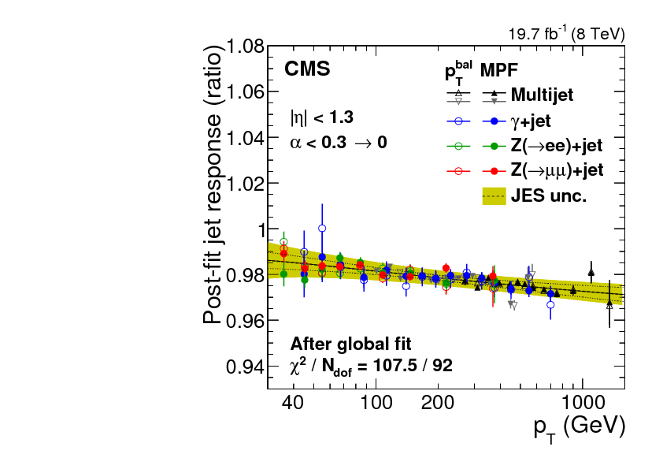
Production scientifique: Détecteurs et Objets
Détecteur/Prise de données:
G. Boudoul: Convener « Detector Performance Group » (DPG) Trajectographe, Run coordinator deputy, Coordinatrice L1 des DPG (2018-)
J. Fay: Deputy Ecal Technical Coordinator (+ upgrade) (2014-…)
P. Depasse: Constantes de calibration pour Ecal pour Re-reco (2016-…)
De nombreux shifts et astreintes: Trigger, run coordinator, DAQ…
Jet calibration
JINST 12 (2017) P02014
Objets:
S. Zhang/C. Camen/A. Lesauvage+S. Gascon/M. Lethuillier/C. Carrillo/L. Finco: γγ déclenchement et validation en utilisant Z→μμγ (2015-2019)
S. Beauceron: Developpement declenchement top (2012-2015)
S. Zhang/C. Camen/A. Lesauvage+Suzanne/Morgan: Z→μμγ pour la calibration du Ecal (2009-2019)
H. Lattaud/L. Torterotot+C. Bernet/S. Beauceron/V. Sordini: « Jet Energy calibration » via γ+jets (2015-…)
C. Bernet (principal auteur, éditeur): Particle-flow reconstruction. Papier JINST 12 (2017) P10003 cité par 667 publications
A. Carle+N. Chanon/S. Perriès: Contribution à la luminosité 2018 (CMS PAS-LUM-18-002)
Groupe CMS
7
Notes:
7
Groupe Evaluation AERES 13-14 janvier 2011

Slide 8
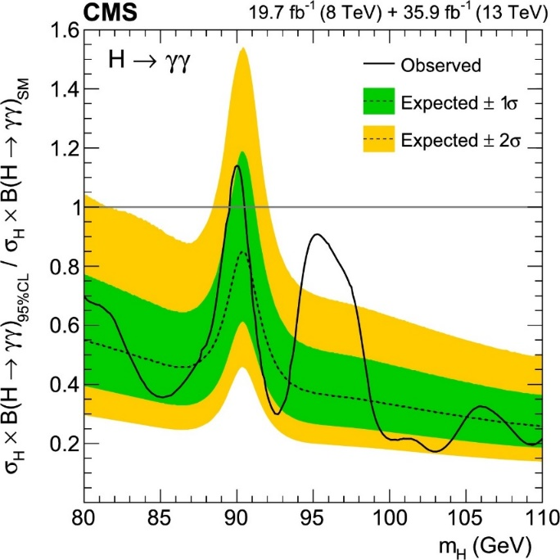
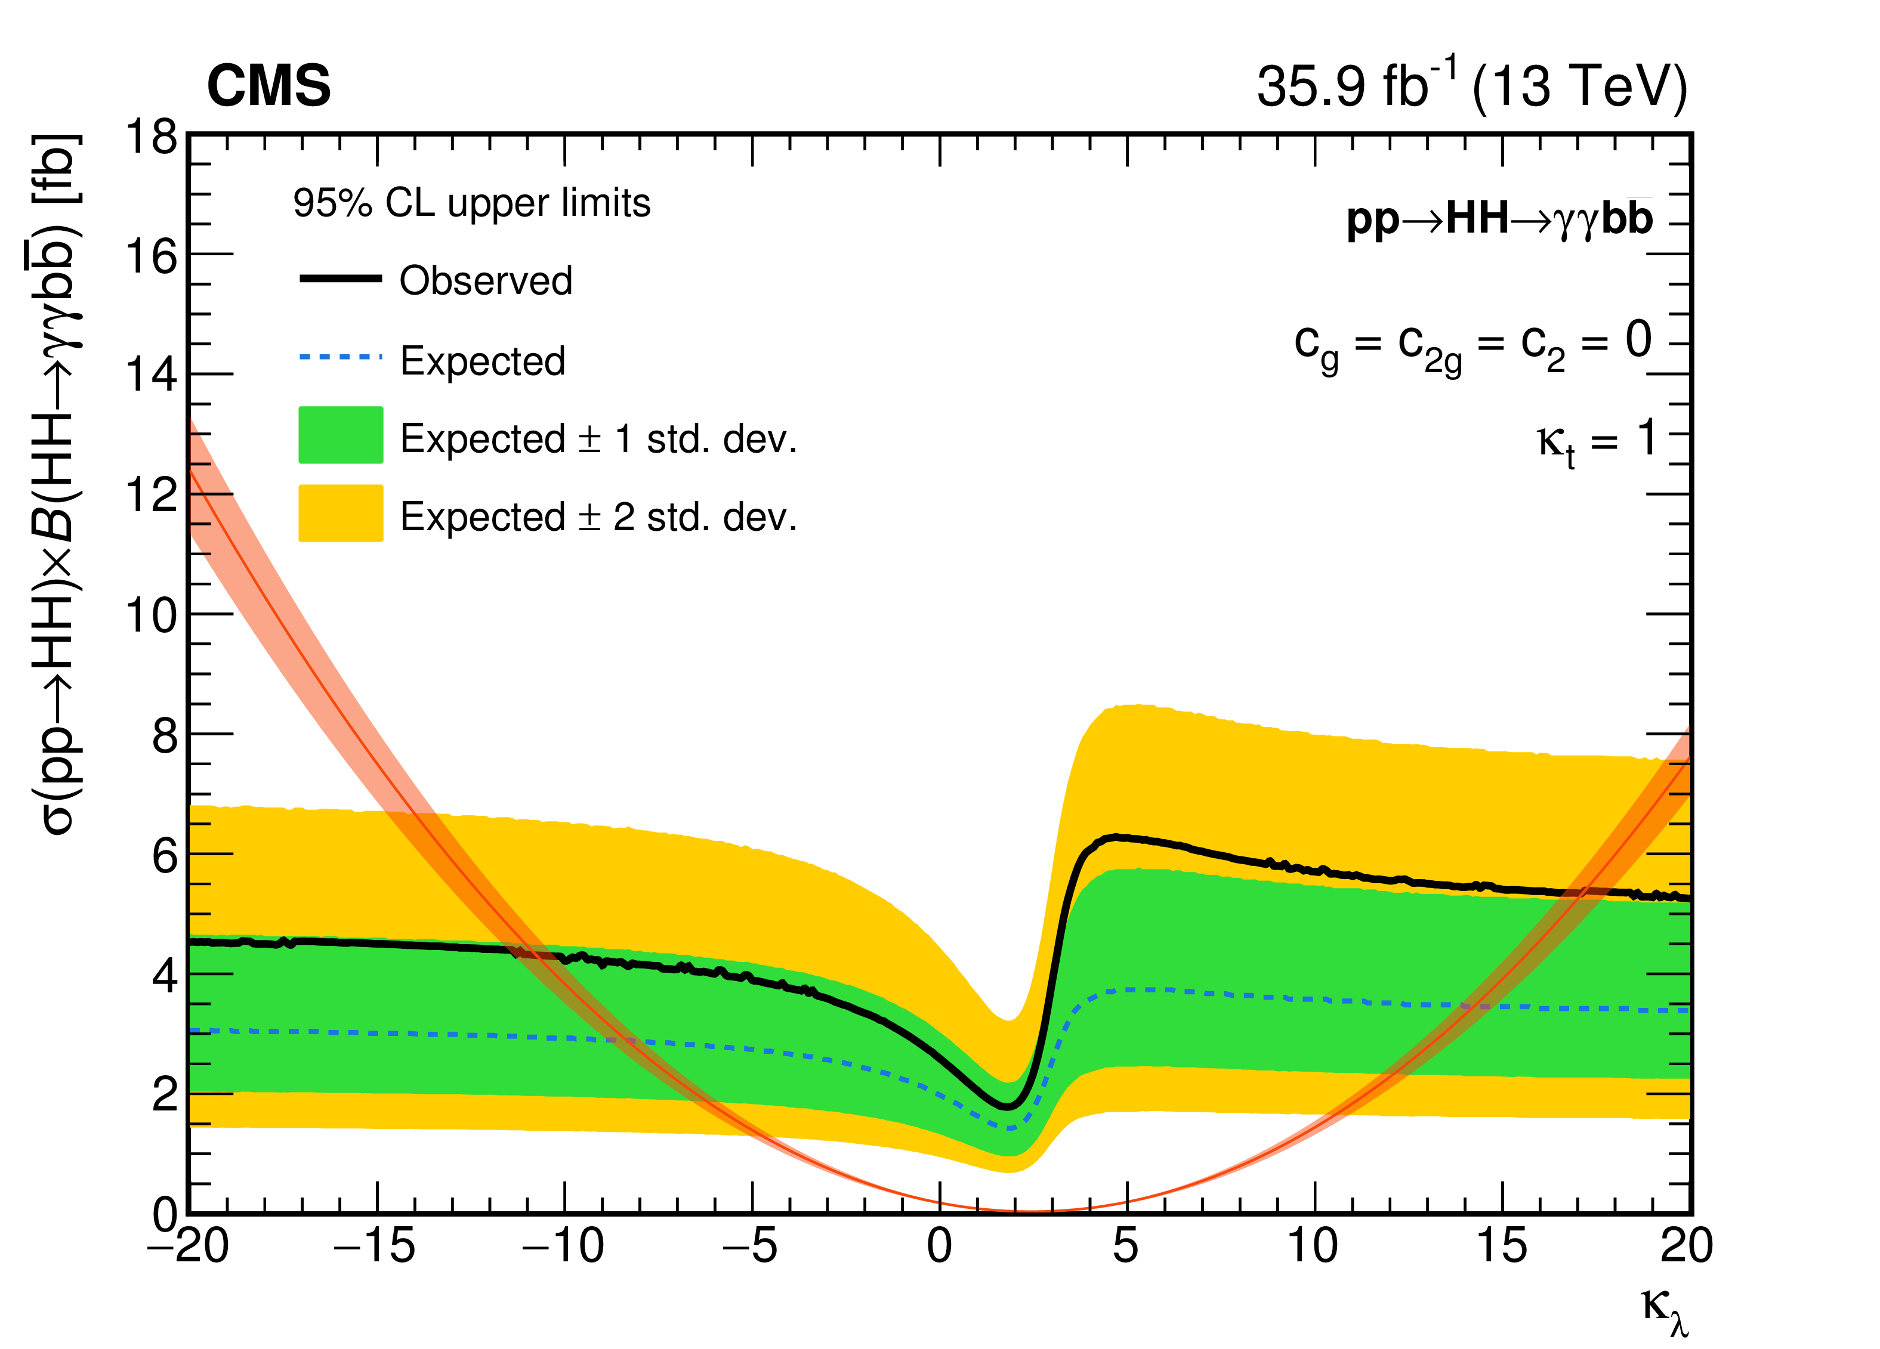
Production scientifique: Bosons de Higgs et photons (SM & BSM)
Mesures de propriétés du H₁₂₅ →γγ
Recherches de bosons de Higgs supplémentaires Μ_{γγ}<110 GeV
IP2I contributeur historique depuis début du Run 2 (2009-…): identification des γ, algos de déclenchement, validation avec Z→μμγ
2 papiers + 6 résultats préliminaires
Pour 2020: Mesure de masse ‘legacy’: Effet de l’interférence gg→H→γγ / gg→γγ sur la précision, évolution a haut p_{T}
IP2I initiateur et pilote (2013-…),
Limites les plus sensibles du LHC
2 papiers (dont 1 avec TH) + 2 résultats préliminaires + 1 proceeding Les Houches
Excèdent de ~3σ @~95.3 GeV (données 2012+2016)
Pour 2020: Résultats ‘legacy’, devrait pouvoir se prononcer sur l’excès
3 Doctorants (S. Zhang, 2016-2020, cotutelle IHEP, C. Camen, 2017-2020 et A. Lesauvage, 2018-2021), 2 Postdoctorants (C. Carrillo, 2013-2016 et L. Finco, 2016-2018) + S. Gascon, M. Lethuillier, M. Gouzevitch 2 thèses ( J. Fan, co-tutelle IHEP, 2012-2015, B. Courbon, 2013-2016, Collaborations IHEP-Pékin (FCPPL), SINP-Kolkata (CEFIPRA)
Phys. Lett. B 793 (2019) 320
Mesure des paramètres du potentiel de Higgs : recherche de production HH et autocouplage
IP2I premier contributeur depuis 2013.
Analyses : HH→2b2γ (2 papiers + 2 TDR), HH→4b (3 papiers), combinaison canaux (1 papier) ; 6 papiers/notes publiques sur la théorie et l’interprétation.
Pour 2020: résultats ‘legacy’ avec l’ensemble des données CMS.
Objectif : sensibilités 5 fois SM.
M. Gouzevitch, Collaborations TIFR-Mumbai ; ISCC-Bengalore (CEFIPRA) ; IRFU-Saclay (CMS-France) ; Novosibirsk-Russia
Groupe CMS
8
Notes:
8
Groupe Evaluation AERES 13-14 janvier 2011

Slide 9
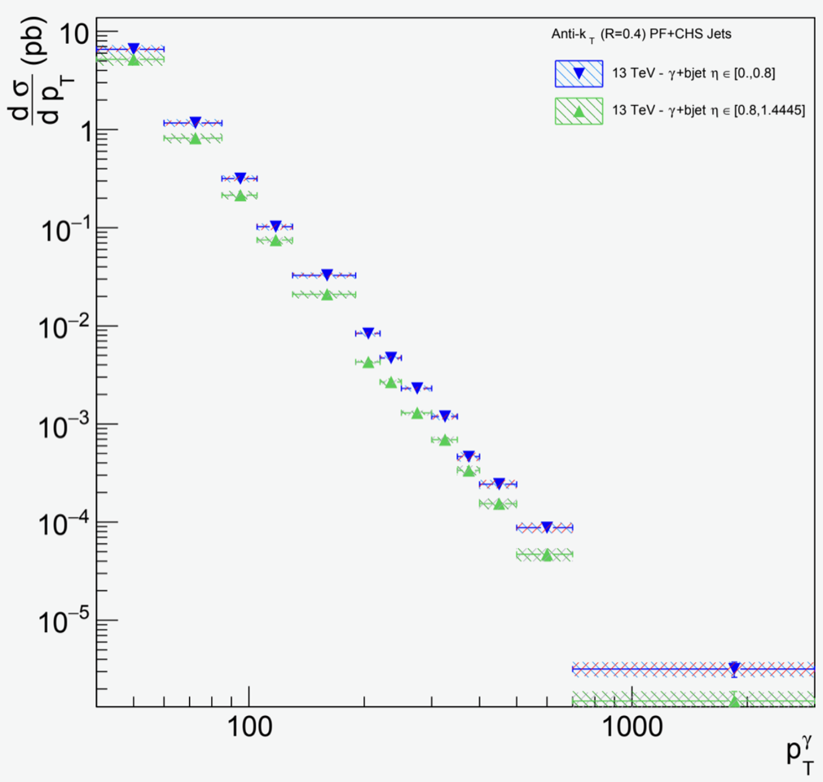
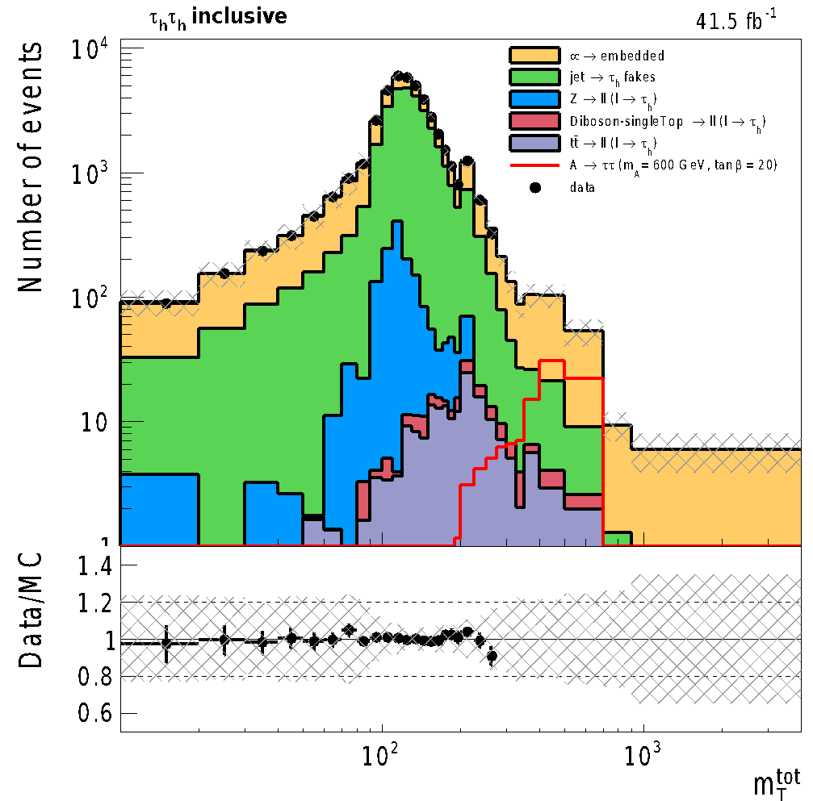
Production scientifique: Photons (cont.) et Higgs BSM
Mesure de la section efficace de production de photon+1 jet de saveur lourde (c ou b), de 2017 à 2019
1 doctorant (H. Lattaud 2016-2019), V. Sordini, S. Perriès
Incertitude dominée par la statistique, besoin de full Run2 pour publier.
Thèse H. Lattaud
Thèse G. Touquet
Recherche de H→𝜏𝜏 dans le MSSM (haut tanβ) depuis 2014
C. Bernet, 2 doctorants (G. Touquet, 2016-2019 and L. Torterotot, 2018-2021) + 1 post-doc (E. Asilar, 2019-2020)
Collaboration avec Vienna, KIT
1 publication: JHEP 09 (2018)007
En cours: analyse run 2 legacy
Complémentarités des recherches BSM:
H→𝜏𝜏 à haut tanβ, H→ttbar à bas tanβ
H→𝜏𝜏 et H→ttbar sont des recherches à haute masse, H→γγ à basse masse
Groupe CMS
9
Notes:
9
Groupe Evaluation AERES 13-14 janvier 2011

Slide 10
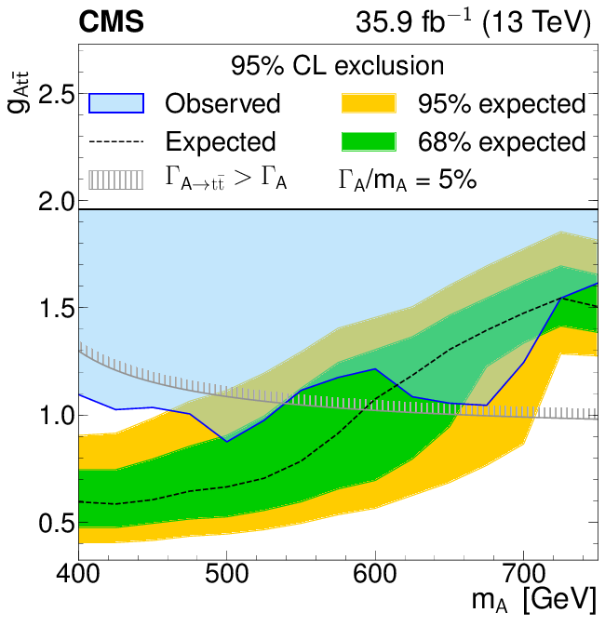
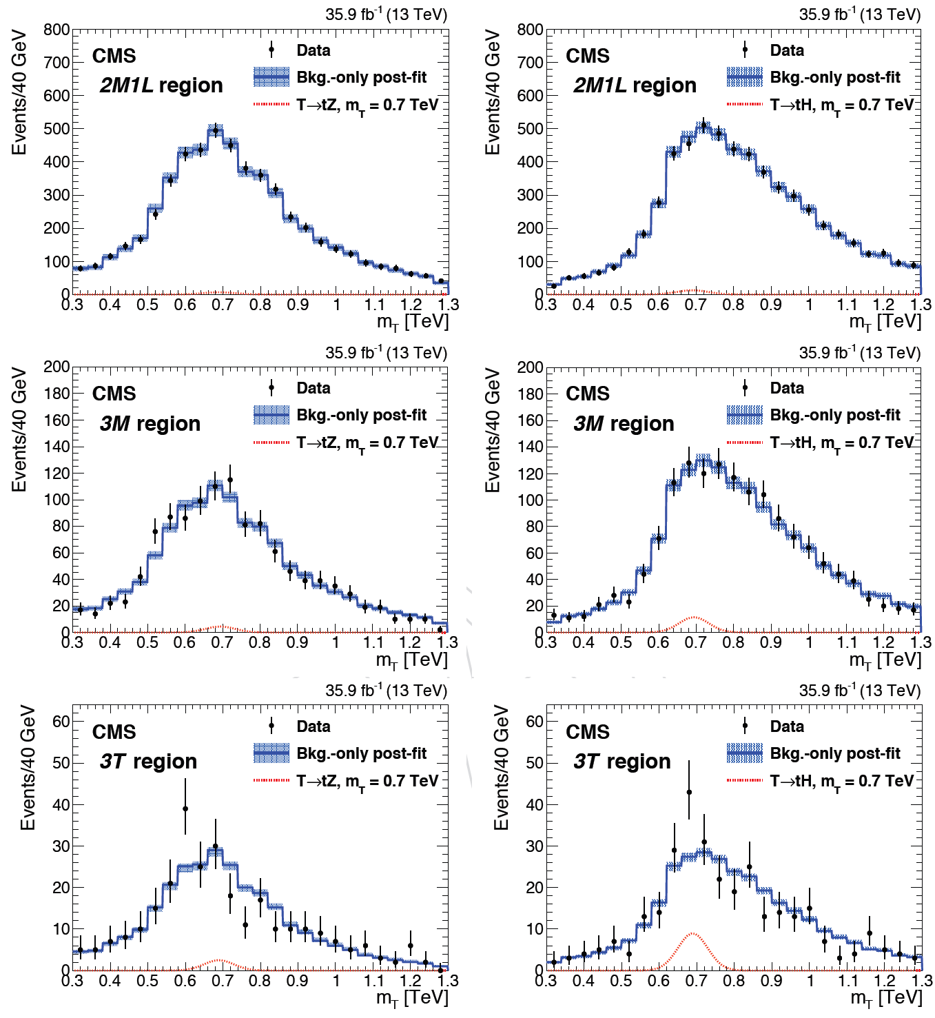
Production scientifique: Top + Higgs BSM
Recherche d’un Higgs lourd se désintégrant en ttbar (bas tanβ) de 2015 à 2018
S. Perriès, V. Sordini, 1 postdoctorant (A. Popov 2015-2018), 1 doctorant (H. Lattaud 2016-2019)
Méthode innovante de génération MC du signal et d’analyse statistique pour tenir compte des interférences.
Limites posées de façon indépendante du modèle de NP et dans le hMSSM
Contributions majeures à la JES.
Pas de suite car départ des physiciens concernés.
ArXiv:1908.01115 Submitted to JHEP
JHEP01(2020)036
Top+Z
Post-Fit background only
Recherche de Vector-Like Quark célibataire se désintégrant en top + Higgs, IP2I initiateur depuis 2012: S. Beauceron + 1 doctorant (J. Alvarez, 2012-2015)
Mode « all hadronic resolve (ak4 jets) »: top + H (→jjb+bb), cuts based
Nouvelle idée: déterminer tout le bruit de fond d’un coup en utilisant différentes régions de b-tagging (3 Tight: signal dominant)
Données 2016: significance 3σ locaux en top+H, rien en top+Z
Publié : 10.1007/JHEP01(2020)036 1^{ères} exclusions de VLQ de grande largeur
L’analyse Run2 est en cours. Second papier en préparation + discussions avec des théoriciens et papier de phénoménologie.
Top+H
Groupe CMS
10
Notes:
10
Groupe Evaluation AERES 13-14 janvier 2011

Slide 11
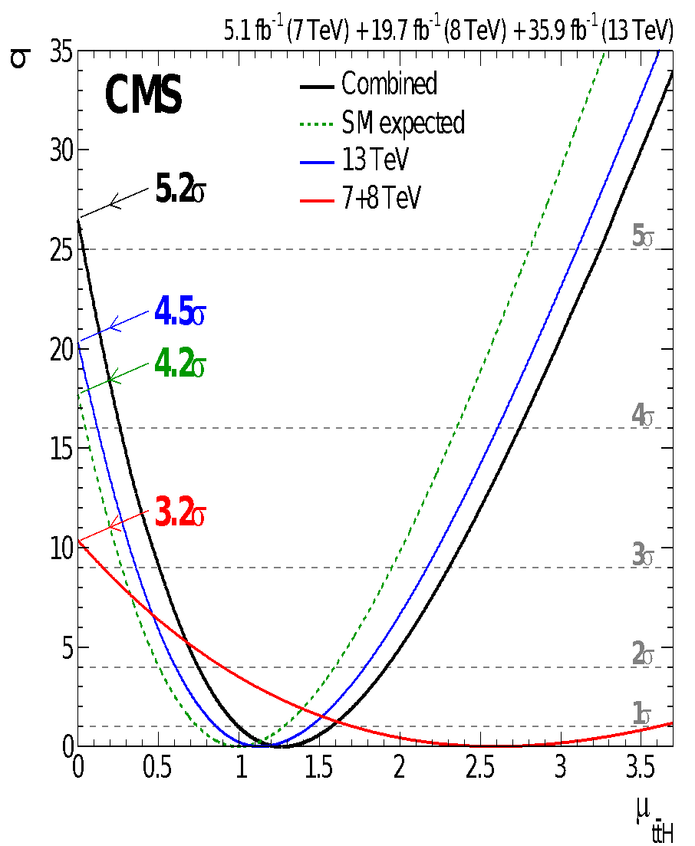
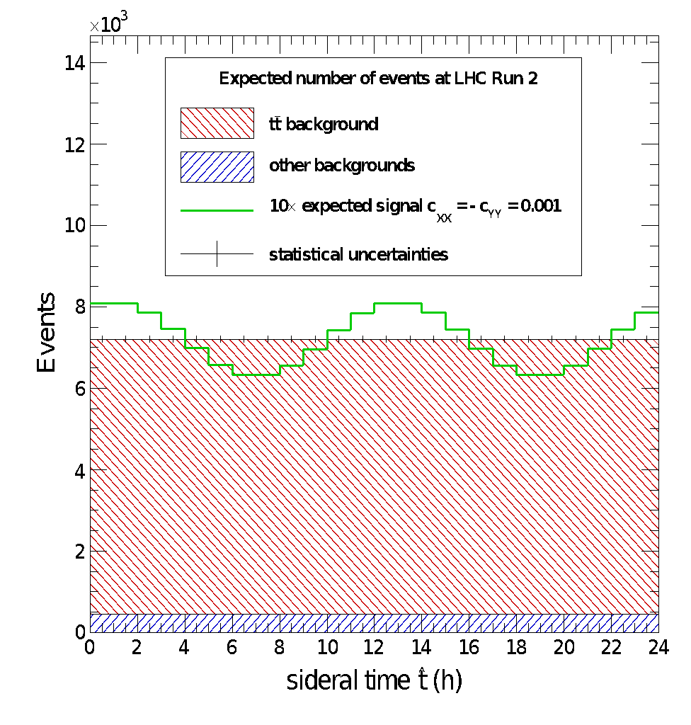
Production scientifique: top+Higgs et top BSM
Couplage top-Higgs (canal multilepton), depuis 2017
1 Doctorant (N.Tonon, 2016-2019, IPHC) + N. Chanon/IPHC (J. Andrea/J.L. Agram) Collaboration IPHC
- Matrix Element Method introduite par N. Chanon incluse dans les analyses ttH sur données 2016, 2017 => évidence ttH multilepton, observation ttH
- Contribution à l’analyse tHq+ttH SM Run 2 legacy en cours : sélection tH, Matrix Element Method (FCPPL)
Analyse tHq multilepton, données 2017 (CMS endorsement) Analyse tH FCNC multilepton, données 2017 (CMS endorsement). Analyse Run2 en cours
Soutien du FCPPL: chaque année un doctorant chinois au labo, 1-3 mois
PhysRevLett.120.231801
Recherches de violation de Lorentz avec ttbar, depuis 2018
1 Doctorant (A. Carle, 2018-2021) + N. Chanon/S. Perriès
- Idée: variation de la section efficace ttbar en fonction du temps
- 1 papier de phénoménologie hors CMS: arXiv:1908.11256 en cours de publication (EPJC)
- Résultats présentés à la conférence CPT’19 (Indiana): 1 talk + 1 poster, 2 proceedings
- Analyse en cours sur les données CMS du Run 2
arXiv:1908.11256
Groupe CMS
11
Notes:
11
Groupe Evaluation AERES 13-14 janvier 2011

Slide 12
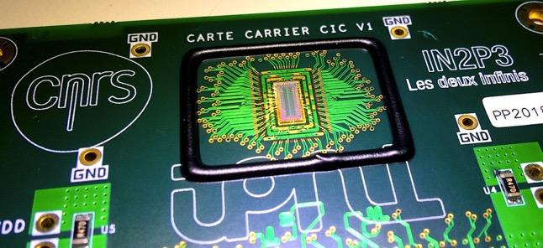
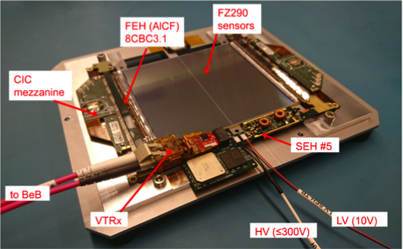
Production scientifique: projet upgrade CIC
CIC: concentrateur de données pour le futur trajectographe de CMS au HL-LHC, depuis 2012
3 FTE ingénieurs/techniciens (2 permanents et 1 CDD), Service MicroElectronique
+ 2 physiciens : S. Viret (responsable scientifique depuis 2013) et S. Jain (CDD post-doc 2019-2020)
Le concentrateur (CIC) est un élément clé de la chaine d’extraction des données du futur trajectographe.
Ce projet est sous l’entière responsabilité du groupe CMS de l’IP2I qui joue un rôle pilote, en partenariat avec le CERN (depuis 2019).
→ CIC1 testé avec succès en Février 2019 à l’IP2I. Premier système complet en technologie 65nm mis au point à l’IN2P3.
→ Une seconde itération, qui préfigure l’ASIC final, est en cours de tests.
→ La communication CIC-CBC (Front-End) a également été testée avec succès dès Mai 2019. C’est une étape majeure pour le projet.
Échéance 2020: Lancement de la production
CIC1 sur sa carte de test
Module 2S complet
Groupe CMS
12
Notes:
12
Groupe Evaluation AERES 13-14 janvier 2011

Slide 13
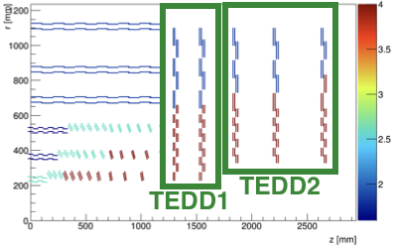
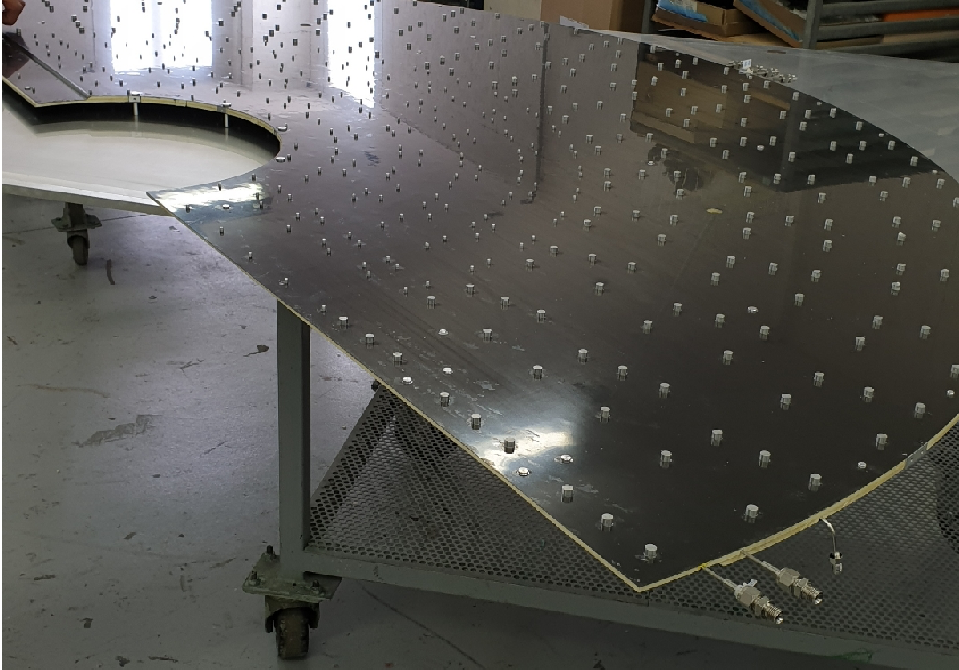
Production scientifique: projet upgrade TEDD
Tracker Endcap Double-Disk, depuis 2012
bouchons du futur trajectographe de CMS au HL-LHC
5 FTE ingénieurs/techniciens (Services Instrumentation, Mécanique)+ 3 physiciens : N. Chanon (responsable scientifique depuis 2018), C. Bernet, M. Vander Donckt, précédemment P. Verdier (resp. scientifique 2012-2015) et S. Viret (2016-2017)
Responsabilités de l’IP2I:
Design de tous les Dees (délivré en 2019)
Design mécanique de la superstructure du TEDD (finalisation 2020)
Préproduction de 4 Dees (2020) + production de 24 Dees (2021-2023)
Intégration des modules sur 12 de ces Dees (2022-2024)
Quelques réalisations sur 2015-2019:
Construction de 2 prototypes à 40% (le dernier respectant les spécifications), 1 protototype full-size
Aménagement d’une salle propre avec le soutien du labex LIO
Préparations de l’intégration avec un banc de test des modules mis en place en 2019
1er prototype full-size de Dee
Groupe CMS
13
Notes:
13
Groupe Evaluation AERES 13-14 janvier 2011

Slide 14
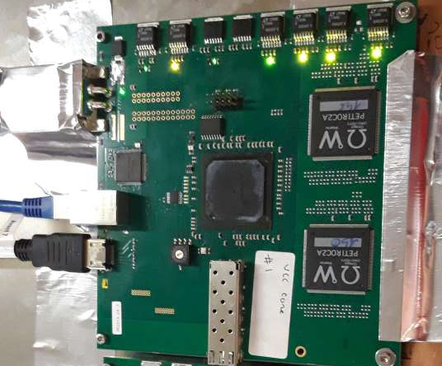
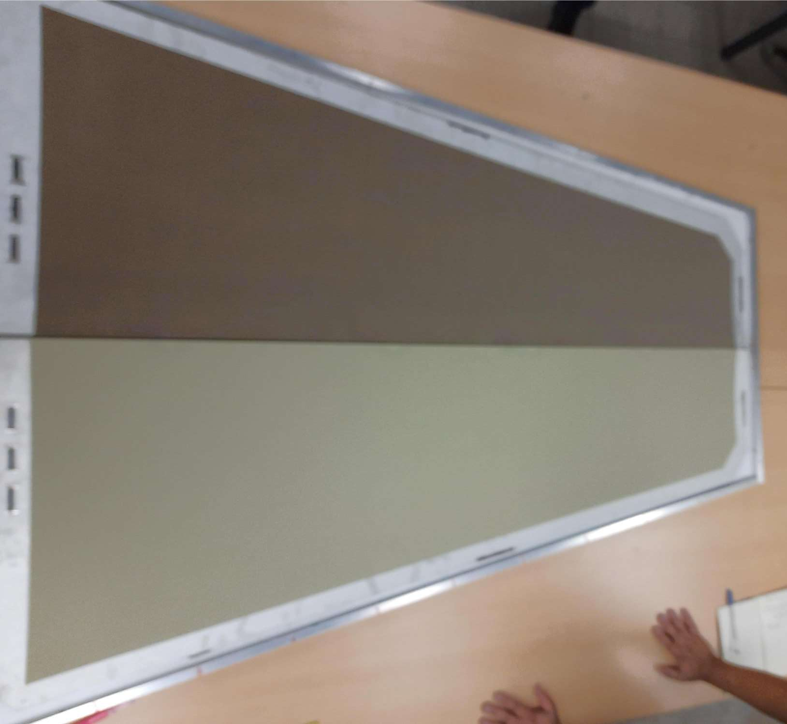
Production scientifique: projet upgrade iRPC
Electronique de lecture pour les iRPC: Chambres RPC améliorées pour les 2 stations les plus externes du spectromètre à Muons, depuis 2014
5 FTE ingénieurs/techniciens (7 permanents et 1 CDD à venir), Services eDAQ, Informatique
3 FTE physiciens : M. Gouzevitch et G. Grenier (resp. scientifique 2020-), I. Laktineh (resp. scientifique 2014-2019), L. Mirabito, P. Depasse + 1 Postdoc (Ece Asilar - 2019-2021) :
IP2I est responsable pour l’électronique d’acquisition frontale (FEB) des chambres iRPC et pour le PCB avec les strips de lecture.
→ Principe validé en 2017.
→ FEBv0 avec FPGA Cycl. II + ASIC PETIROC: premier prototype validé en 2018
→ FEBv1 avec FPGA Cycl. 5 et ASIC PETIROC : validé en 2019.
→ PCB à strip prototype final produit fin 2019.
En 2020 prototype final FEBv2 attendu, suivi en 2021 d’une version résistante à la radiation.
PCB
FEBv1
Groupe CMS
Tourniquet Section 01 du Laboratoire – 3/2/2020
14
Notes:
14
Groupe Evaluation AERES 13-14 janvier 2011

Slide 15
Responsabilités : recherche, enseignement, autres (1)
Recherche :
  P. Verdier: Directeur Adjoint IP2I (2011-2015), Responsable CMS-IP2I (2013-2015), DAS Q+L (2016-2018) puis DA IN2P3 (2019-….)
  D. Contardo: L1 Coordination des Upgrades de CMS (2012-2019), chef de projet CMS-IN2P3 et représentant CMS France (2018-…)
  J. Fay: ECAL resource manager (2008-2018), ECAL deputy technical coordinator (2014-…)
  G. Boudoul: PPD/PdmV L2 convener (2012-2015), L2 Tracker DPG Convener (2015-2018), L1 CMS Run Coordination Deputy-DPG Coordinator (2018-…)
  N. Chanon: Chef de projet IP2I-CMS Tracker TEDD (2018-…), Convener sous groupe single top (2019-…)
  P. Depasse: ECAL coordinateur base de données (2016-…)
  S. Beauceron: Top-Trigger Convener (2012-2015), Convener sous groupe ‘Very Heavy Fermions’ (2016-2018), member du SUSY Publication Committee (2016-…)
  S. Gascon: Photon contact for Standard Model Processes (2011-2019), Responsable CMS-IP2I (2020-…)
  V. Sordini: Convener Jet Energy Corrections and Resolution (2015-2017)
  C. Bernet: Convener FCC Software, Referee JINST, Responsable CMS-IP2I (2018-2019)
  I. Laktineh: Chef de projet IP2I-CMS Muons (2014-2019) Chair, CMS RPC Institution Board (2016-2019), Referee JINST et NIM A
  M. Gouzevitch: LHC-Higgs Cross Section Working Group(2014-2019),Responsable adjoint CMS-IP2I (2018-…), Chef de projet IP2I-CMS Muons (2019-…)
  S. Viret: Chef de projet IP2I-CMS-CiC (2013-2020), Responsable adjoint CMS-IP2I (2016-…)
  S. Jain: L3 convener for Reconstruction, Tools and benchmarks (RTB) sub-group of Upgrade Performance and Software group (2019-…)
  E. Asilar: τ−DQM contact (2019-…)
Groupe CMS
15
Notes:
15
Groupe Evaluation AERES 13-14 janvier 2011

Slide 16
Responsabilités : recherche, enseignement, autres (2)
Enseignements :
  I. Laktineh: Responsable du parcours de physique subatomique du Master M2 de physique à l’UCBL (2011-…)
  S. Perriès: Coordonnateur du Master M1 de physique à l’UCBL
  G. Grenier: Membre de la commission d'admission en L2/L3 de la licence de physique (2017-…)
  H. El Mamouni: Responsable d'une UE de L1 (~600 étudiants et ~15 EC)
Implications dans la vie de l’Université:
  P. Verdier: Membre du comite exécutif et du CS, Labex LIO (2011-2015)
  G. Boudoul: Membre du CS LABEX LIO (2018-…)
  G. Grenier: Membre des commissions des personnels du département de physique et de la FST (2014-2018), du commission Recherche de l'université (2016-2019) et du conseil de la Faculté de Science (2019-…). Membre du conseil et co-responsable de la thématique matière et univers de l'Université Ouverte (2015-…)
  H. El Mamouni: Membre élu du conseil du département de physique
Implications au niveau national:
  S. Gascon: Comite de pilotage GDR/IRN Terascale (2007-…)
  P. Verdier: Co-convener groupe “Higgs and Supersymmetry” GDR Terascale (2009-2015)
  C. Bernet: Comité de classement des fellows du CERN pour la France
  N. Chanon: Secrétaire scientifique du CSI IN2P3 (2019-2023)
  G. Grenier: Comité de visite HCERES au LAPP (2019)
Implications au niveau international:
  S. Gascon, Représentante ECFA plénière (2007-2019)
  D. Contardo, Représentant ECFA plénière (2020-…) et membre du Panel ‘Innovation and Development’ de l’ICFA (2020-…)
Groupe CMS
16
Notes:
16
Groupe Evaluation AERES 13-14 janvier 2011

Slide 17
Responsabilités : recherche, enseignement, autres (3)
Implications dans la vie du laboratoire:
  G. Boudoul, S. Gascon (2019-…), S. Viret, P. Depasse (2017-2019): Membres élus du CU IP2I
  L. Mirabito: Membre du CS IP2I (2016-….)
  C. Bernet: Mission calcul/machine learning IP2I
  M. Gouzevitch: Mission prospectives en physique des particules (2019)
  N. Chanon: mission prospectives détecteurs innovants (2019)
  N. Chanon: Equipe séminaires
Demandes et gestion de supports financiers spécifiques:
N. Chanon: ANR JCJC 3 essais sur top BSM (2017,2018 sur violation de Lorentz et CPT; 2019 sur violation de CP)
S. Beauceron, N. Chanon, V. Sordini : tentative ANR MYTHIC (2017), ttH CMS France
C. Bernet: Deep learning for pileup mitigation in CMS at HL-LHC. Demande financement thèse ITN Marie Curie BEST4HEP (avec N. Chanon, D. Rousseau du LAL et d’autres instituts internationaux, 2019)
S. Gascon, N. Chanon, I. Laktineh: LIA-FCPPL (France-China Particle Physics Laboratory), demande annuelle
M. Gouzevitch: LIA-FKPPL (France-Korea Particle Physics Laboratory)
S. Gascon, M. Gouzevitch, N. Chanon: CEFIPRA/IFCPAR (Indo-French Centre for the Promotion of Advanced Research) (2016-2018)
Groupe CMS
17
Notes:
17
Groupe Evaluation AERES 13-14 janvier 2011

Slide 18
Responsabilités : recherche, enseignement, autres (3)
Communication, vulgarisation:
  Master Classes (IP2I & CERN): M. Van der Donckt, P. Depasse, S. Perriès, S. Viret, S. Beauceron, N.Chanon
  Guides au CERN/CMS: S. Beauceron, J. Fay, M. Gouzevitch, L. Torterotot
  Programme ‘Sciences à l'Ecole (French Teacher Programme)− IN2P3−CERN’: G. Boudoul
  Conférences-débats lors de la projection du film: ‘La fièvre des particules’ S. Gascon (2015, 2018)
  Emissions radiophoniques: N. Chanon (RCF, 2018), S. Beauceron (France Culture, 2016), G. Boudoul (RTS,2019)
  Interview: S. Beauceron, Bilan Magazine (2017)
  Stand à l’exposition: ‘Geek & Japan Touch’: S. Beauceron (2017, 2019)
Groupe CMS
18
Notes:
18
Groupe Evaluation AERES 13-14 janvier 2011

Slide 19
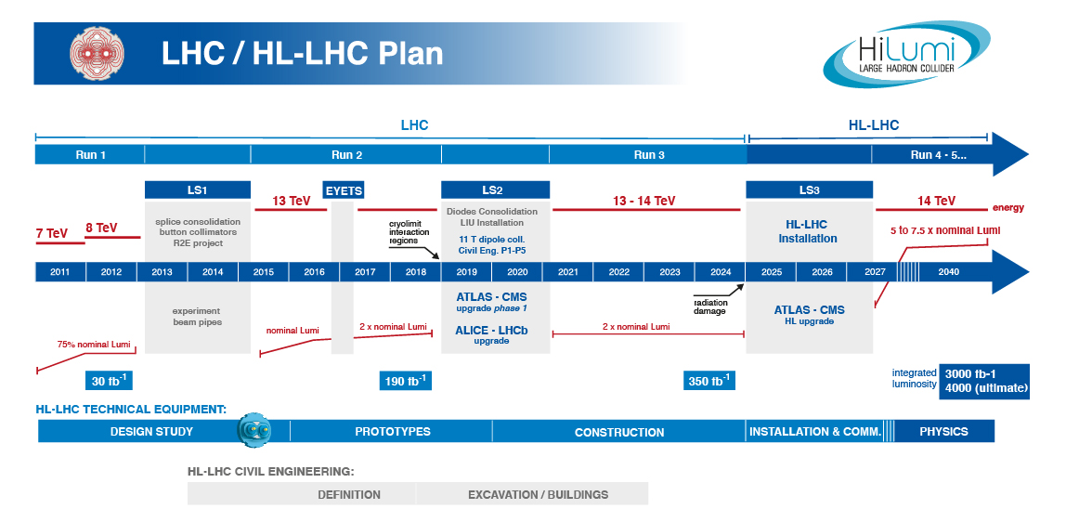
Projet scientifique, anticipation (1)
Période 2020-2024:
Physique: ‘Queue’ d'analyses du Run 2, préparation & exploitation du Run 3 (2021-2024), 2-3x lumi intégrée, sqrt(s)→14 TeV
  Suite des recherches de H additionnels: basses (H→γγ) et hautes (H→ττ)masses, VLQ: T‘→tH et test de Lorenz par mesure de σ(ttbar)
  HH→bbγγ: Combinaison avec d'autres canaux, vise sensibilité 2xSM
  H→ttbar: Pas de suite du au départ des physiciens concernés.
Evolution pour le Run 3:
  H→γγ: contrainte de la largeur de H₁₂₅ par interférence
  H₁₂₅→,HH→γγbb: contrainte sur λ
  T'-->tH étude d’états finals additionnels, contraintes de modèles
  Violation de CP en mesure de précision du top
Màj janvier 2020
Groupe CMS
19
Notes:
19
Groupe Evaluation AERES 13-14 janvier 2011

Slide 20
Projet scientifique, anticipation (2)
Upgrades: période de construction
  Tracker-CiC: Production avec tests en 2020, livraison 2022
  Tracker-TEDD: Finalisation conception mécanique /préproduction 4 Dees (2020), production de 24 Dees (2021-2023),intégration de 12 Dees avec opération de bancs tests (2022-2024)
  Muon RPC: Tests des FEB (2020), début de l'installation des chambres+ mise en service de l‘électronique de lecture (fin 2021 )
Anticipation sur période>2024:
  HL-LHC:
    Upgrades: période d'installation/mise en service 2025-2027
    Physique: préparation des analyses en vue du démarrage du HL-LHC en mi-2027
  Projets Futurs: réflexions en cours (recherche/technologie)
    ESPP: D. Contardo participant au ‘briefing book’: partie 'futurs détecteurs et R&D'
    ILC: voir présentation du groupe, 3 membres aussi dans l‘équipe CMS
    FCC (ee,hh): C. Bernet responsable plateforme software (2014-2019), Participation (G. Boudoul, D. Contardo, S. Gascon) à la première réunion FCC-France (nov 2019)
Période 2020-2024:
Màj janvier 2020
Groupe CMS
20
Notes:
20
Groupe Evaluation AERES 13-14 janvier 2011

Slide 21
Auto analyse du groupe
Points forts (Strengths):
  Participation in the experiment since the design phase, with major contributions to the construction of the tracker and the ECAL.
  Well-recognized expertise and contributions from the detector to analysis: detector operation, trigger, event reconstruction (particle flow, jets, photons), physics in the SM and beyond in the Higgs and top sectors.
  Started to work on upgrades for the HL-LHC (Phase-2) at an early stage, based on past experience, as well as new ideas and innovative techniques: CIC ASIC for the tracker, tracker end-caps design and integration, muon RPC PCB and electronics.
  Strong presence at CERN and participation in the top CMS management
Points faibles (Weaknesses):
  Team has a critical size for substantial contribution in the context of a large international collaboration, but project has long timescales and needs renewal of personnel. 3 researchers have left since 2015 and 3 more will leave by 2022, total loss of one analysis (H→ttbar)
  Three upgrade projects→diversity of competences and increased impact in the collaboration, but dispersion of manpower.
  Several physics topics, not enough collaboration between analysis teams
  Almost one third of the group based at CERN→ Direct involvement in local upgrade projects and local management activities more challenging.
Risques (Threats):
  Without CNRS recruitments in the very near future, strong risk that IP2I Lyon can't fulfil all its engagements.
  Situation not sufficiently compensated by the allocation of post-docs, much lower level wrt other institutions in the CMS collaboration (USA,DE..)
  Efforts of most team members already spread between analysis of LHC run 2 data, CMS operation, upgrade projects, teaching, and management responsibilities. The situation will get even more difficult in the next couple years, with the endcap tracker upgrade project ramping up, and potential delays in the other upgrade projects.
  LABEX LIO has been renewed, but targeting life sciences and regional infrastructures
  Technical support manpower is at critical level (need for experienced, long term, engineers in instrumentation, numerical electronics)→difficulty to get integrated in big CERN projects and follow the pace.
  The (HL-)LHC physics programme not as attractive as in the past for students and young research staff (long time scales, tight timetables, very large collaboration with less visibility/opportunities for those not based at CERN , no new physics yet)
Opportunités (Opportunities):
  Upgrade projects well-funded by TGIR programme.
  Technical expertise exists in-house to support upgrade projects.
  Upgrade projects an excellent opportunity to develop new expertise that will be of interest in future projects (e.g. ASIC in 65 nm technology)
  Tight links with the theory and IT groups of IP2I Lyon for physics analysis and interpretation.
  High-quality academic environment: UCBL+ ENS Lyon provide excellent students, able to attract them for PhD theses.
  Opportunities for interdisciplinary projects (machine learning, quantum computing, detector R&D incl. with other physics labs on campus)
  IP2I located in a large and attractive city close to CERN.
Groupe CMS
21
Notes:
21
Groupe Evaluation AERES 13-14 janvier 2011

Slide 22
Evolution du groupe à venir
(FTE estimés)
Le groupe fait preuve de dynamisme et, avec les services techniques, est capable pour l'instant de réaliser ses engagements sur les upgrades et analyses en dépit du départ de 3 permanents (tous HDR)
Avec le départ d'encore 3 permanents (dont 2 HDR déjà) avant 2022, sans renfort du CNRS on aura un problème surtout pour la construction des upgrades de la phase 2, mais aussi pour nos implications dans notre programme d'analyses pendant la période du Run 3.
Dernière entrée d'un chercheur CNRS 2017(mutation)➔le groupe aura besoin d'au moins une voire 2 entrées CNRS pendant la période 2021-2024.
Groupe CMS
22
Notes:
22
Groupe Evaluation AERES 13-14 janvier 2011

Slide 23
Annexes
Groupe CMS
23
Notes:
23
Groupe Evaluation AERES 13-14 janvier 2011

Slide 24
Visibilité et rayonnement (1)
102 présentations à des conférences et séminaires (membres et doctorants):
  2015:
    Boudoul G., Tracker software for Phase-II CMS, 21st International Conference on Computing in High Energy and Nuclear Physics (CHEP 2015), 13-17/04/2015, Okinawa (Japon).
    Boudoul G., CMS Detector Description for Run II and Beyond, 21st International Conference on Computing in High Energy and Nuclear Physics (CHEP2015), 13-17/04/2015, Okinawa (Japon).
    Carrillo Montoya C., Higgs boson studies in CMS, 7th High-Energy Physics International Conference, 17-22/09/2015, Antananarivo (Madagascar).
    Carrillo Montoya C., ATLAS/CMS selected Higgs results and Run 2 perspective, 7th France China Particle Physics Laboratory (FCPPL 2015), 8-10/04/2015, Hefei (Chine).
    Contardo D., Detector R&D for the HL-LHC upgrade, European Physical Society Conference on High Physics (EPS-HEP), 22-29/07/2015, Vienne (Autriche). 2015 018.
    Contardo D., The CMS Phase-II Upgrade for the HL-LHC, METU-IPM Conference on LHC Physics Programme, 29/09/2015 - 3/10/2015, Izmir (Turquie).
    Courbon B., Search for a low mass Higgs Boson decaying into two photons in CMS, GDR Grenoble: GDR Terascale@Grenoble 2015, 23-25/11/2015, Grenoble (France).
    Courbon B., Young Scientist Forum: Observation and properties of a Higgs Boson in the Two-Photon Decay Channel with CMS, HH2015: Higgs Hunting 2015, 30/07-1/08/2015 Orsay (France).
    Fan J., The h(125 GeV) as the h2 of the NMSSM and prospects for h1 detection in the diphoton mode, 8th France China Particle Physics Laboratory workshop (FCPPL 2015), 8-10/04/2015, Hefei (Chine).
    Gouzevitch M., Electroweak physics (experimental), European Physical Society Conference on High Physics (EPS-HEP), 22-29/07/2015, Vienne (Autriche). 2015 006.
    Gouzevitch M., Plans for PDF measurements at Run II in CMS, Parton Distributions for the LHC, 15-21/02/2015, Benasque (Espagne).
    Gouzevitch M., Experimental Signatures, Higgs Pair Production at Colliders, 25-30/04/2015, Mainz (Allemagne).
* Présentations plénières
Groupe CMS
24
Notes:
24
Groupe Evaluation AERES 13-14 janvier 2011

Slide 25
Visibilité et rayonnement (2)
  2015:
    Gouzevitch M., Overview of PDF-sensitive measurements from Run I in CMS, Parton Distributions for the LHC, 15-21/02/2015, Benasque (Espagne).
    Gouzevitch M., Electroweak physics (experimental), 2015 European Physical Society Conference on High Energy Physics (EPS-HEP 2015), 22-29/07/2015, Vienne (Autriche).
    Gouzevitch M., Di−higgs status and prospects in ATLAS and CMS, GDR Terascale@Saclay, 30/03-1/04/2015, Saclay (France).
    Ruiz Alvarez J.D., Search for heavy T' partners, TOP LHC France 2015, 18-19/05/2015, Lyon (France).
    Sabes D., Searches in photon final states in CMS, GDR Terascale@Saclay, 30/03-1/04/2015 Saclay (France).
  2016:
    Boudoul G., Outer Tracker Simulation & Local Reconstruction, 2016, LPC Advanced Physics Workshop: Phase 2 Readiness for Physics with Full Simulation Event, 27-28/10/2016, Batavia (États-Unis).
    Bouvier E., Top mass measurements at CMS, 2016, 38th International Conference on High Energy Physics - 38th ICHEP 2016, 3-10/08/2016, Chicago (États-Unis).
    Carrillo Montoya C., 13TeV Higgs to gamma gamma, 2016, 9th France China Particle Physics Laboratory Workshop (FCPPL 2016), 30/03-1/04/2016 , Strasbourg (France).
    Contardo D., Detector concepts for future colliders, 2016, Strategic Workshop on High Energy Particle Physics in Switzerland, 7-9/06/2016, Lake Aegeri (Suisse).
    Contardo D., The CMS Phase-II Upgrade for the HL-LHC, 2016, Fifth Common ATLAS CMS Electronics Workshop for LHC Upgrades (ACES) Workshop, 7-10/03/2016, Genève (Suisse).
    Courbon B., Search for low mass Higgs-boson like resonances at CMS, 2016, XXIV International Workshop on Deep-Inelastic Scattering and Related Subjects, 11-15/04/2016, Hamburg (Allemagne).
    Gascon-Shotkin S., Measurement of Higgs mass and couplings: combination of LHC results, LaThuile 2016: Les Rencontres de Physique de la Vallee d'Aoste, 6-12/03/2016, La Thuile (Italie)
Groupe CMS
25
Notes:
25
Groupe Evaluation AERES 13-14 janvier 2011

Slide 26
Visibilité et rayonnement (3)
  2016:
    Gascon-Shotkin S., Search for high-mass diphoton resonances with the CMS experiment at the LHC, Indo-French LIA THEP and CEFIPRA INFRE-HEPNET Kick Off Meeting, 2-4/05/2016, Bengaluru (Inde)
    Gascon-Shotkin S., Searches for light extended Higgs sector and investigations of Higgs couplings (summary of the Mini-workshop on BSM Higgs) (Invited), ICNFP2016: 5th International Conference on New Frontiers in Physics, 6-14/07/2016, Orthodox Academy of Crete, Kolymbari (Grèce)
    Gascon-Shotkin S., LHC results on extra Higgs searches (Invited), TLF2016: Theorie LHC France workshop 2016, 7-9/11/2016, IPN Orsay , Orsay (France)
    Gascon-Shotkin S., Higgs boson searches below 125 GeV at the LHC (Invited), Santander 2016: Higgs Days at Santander 2016, 19-23/09/2016, Santander (Espagne)
    Mirabito L., High-Rate Fast-Time GRPC for the high eta CMS muon detectors, 2016, 38th International Conference on High Energy Physics - 38th ICHEP 2016, 3-10/08/2016, Chicago (États-Unis).
    Pequegnot A.L., Recherche de résonances ttbar dans CMS, 2016, Top LHC France 2016, 19-20/05/2016, Clermont-Ferrand (France).
    Sordini V., Correction en énergie des jets, CMS overview, 2016, Top LHC France 2016, 19-20/05/2016, Clermont-Ferrand (France).
    Zhang S., 8 TeV additional low-mass Higgs search, 2016, 9th France China Particle Physics Laboratory Workshop (FCPPL 2016), 30/03-1/04/2016, Strasbourg (France).
  2017:
    Beauceron S., Plans for VHF, 2017, B2G Winter Workshop 2017, 16-17/11/2017, Genève (Suisse).
    Beauceron S., search for VLQ in single production, 2017, TOP LHC France, 4-5/05/2017, Marseille (France).
    Chanon N., Matrix Element Method for kinematic fitting, Matrix Element Method for LHC 2017, 31 Aouˆt - 1 Septembre, Berlin
    Chanon N., Production associée de quarks Top et du boson de Higgs, Congres de la Société Française de Physique (SFP) 2017, 3-7 Juillet, Orsay
Groupe CMS
26
Notes:
26
Groupe Evaluation AERES 13-14 janvier 2011

Slide 27
Visibilité et rayonnement (4)
  2017:
    Contardo D., Collision pile-up effects and mitigations in ATLAS and CMS Phase-2, 2017, 7th HL-LHC collaboration meeting, 13-16/11/2017, Madrid (Espagne).
    Contardo D., Present and Future Detector Technologies, 2017, LIP PhD Student Workshop, 24-25/03/2017, Coimbra (Portugal).
    Finco L., Low-mass Higgs to diphoton in CMS, 2017, IRN Terascale, 13-15/12/2017, Marseille (France).
    Finco L., H -> gg in CMS, 2017, 10th France China Particle Physics Laboratory workshop (FCPPL 2017), 27-30/03/2017, Pekin (Chine).
    Gascon-Shotkin S., Update on Higgs searches below 125 GeV (Invited), Santander 2017: Higgs Days at Santander 2017, 18-22/09/2017, Santander (Espagne)
    Gouzevitch M., Some though about the choice of MVA variables for HH, 2017, HH searches with CMS,/01/2017, Louvain-La-Neuve (Belgique).
    Gouzevitch M., Prospects for Higgs Physics at HL−LHC, 2017, 2nd CMS Workshop «Perspectives on Physics and on CMS at HL−LHC,/09/2017, Vana (Bulgarie).
    Gouzevitch M., Recent LHC results from ATLAS and CMS, prospects for High Lumi LHC, 2017, 2017 International Workshop on Future Linear Colliders (LCWS2017), 23-27/10/2017, Strasbourg (France).
    Gouzevitch M., "H and HH non−resonant prospects for run−3", 2017, Higgs Hunting, 24-26/07/2017, Orsay (France).
    Zhang S., Low-mass scalar searches in CMS, 2017, International Workshop on Future Linear Colliders (LCWS 2017), 23-27/10/2017, Strasbourg (France).
    Zhang S., Search for new resonances in the diphoton final state in the mass range between 70 and 110 GeV in pp collisions, 2017, Third China LHC Physics Workshop (CLHCP 2017), 22-24/12/2017, Nanjing (Chine).
    Zhang S., Searches for additional Higgs bosons at CMS, 2017, 20th International Conference in Quantum Chromodynamics (QCD 17), 3-7 Jul 2017, Montpellier (France), 3-7/07/2017, Montpellier (France).
    Zhang S., Low mass H-->gamma gamma in CMS, 2017, 10th France China Particle Physics Laboratory workshop (FCPPL 2017), 27-30/03/2017, Beijing (Chine).
Groupe CMS
27
Notes:
27
Groupe Evaluation AERES 13-14 janvier 2011

Slide 28
Visibilité et rayonnement (5)
  2018:
    Beauceron S., Single T'->tH(bb) all-hadronic resolved, 2018, B2G Spring Workshop 2018, 22-24/05/2018, Hambourg (Allemagne).
    Bernet C., Particle Flow in CMS (and ATLAS), Top LHC France 2018, 23-25/05/2018, Paris (France)
    Bernet C., Higgs coupling measurement at FCC-ee,FCC Week, Amsterdam, 2018
    Bernet C., Papas: the particle flow simulation, Colin Bernet, FCC Week, Amsterdam, 2018
    Bernet C., Particle flow performance in CMS, Colin Bernet, CLIC Workshop, CERN, 2018
    Bernet C., Séminaire au LAPP: FCC : A bright future for Higgs Physics, 2018
    Bernet C., Collider X talk CERN : Particle flow in ATLAS and CMS, 2018
    Boudoul G., Stub simulation and cabling map in CMSSW, 2018, CMS Phase II Tracker Backend SysDev Workshop, 12-14/02/2018, Abingdon (Royaume-Uni).
    Chanon N., Matrix Element Method at ATLAS and CMS, 2018, Top LHC France 2018, 23-25/05/2018, Paris (France).
    Chanon N., IPNL-PKU CMS Collaboration on ttH, 2018, Workshop France China Particle Physics Laboratory (FCPPL) 2018, 22-25/05/2018, Marseille (France).
    Chanon N., Rare processes with top quarks at CMS, 2018, 39th International Conference on High Energy Physics (ICHEP 2018), 4-11/07/2018, Seoul (Corée, République De).
    Contardo D., Future Collider Detectors and Technology, 2018, 2018 LHC days in Split, 17-22/09/2018, Split (Croatie).
    Contardo D., CMS Upgrade plans, 2018, Sixth Common ATLAS CMS Electronics Workshop for LHC Upgrades (ACES) Workshop, 24-26/04/2018, Genève (Suisse).
    Finco L., H -> gg in CMS, 2018, 1th France China Particle Physics Laboratory workshop (FCPPL 2018), 22-25/05/2018, Marseille (France).
    Finco L., Search for additional scalar bosons in CMS, 2018, Higgs Hunting, 23-25/07/2018, Paris (France).
    Finco L., Low mass Higgs searches in gamma-gamma at CMS, 2018, Lake Louise Winter Institute, 18-24/02/2018, Lake Louise (Canada).
    Gascon-Shotkin S., WG Report - Experimental Group (overview), Indo-French CEFIPRA INFRE-HEPNET and LIA THEP Meeting, 25-28/02/2018, Pune (Inde)
    Gascon-Shotkin S., Low-mass diphoton searches in ATLAS and CMS, IRN Terascale, 4-7/09/2018, Durham (UK)
Groupe CMS
28
Notes:
28
Groupe Evaluation AERES 13-14 janvier 2011

Slide 29
Visibilité et rayonnement (6)
  2018:
    Gascon-Shotkin S., Update on Higgs searches below 125 GeV (Invited), Santander 2018: Higgs Days at Santander 2018, 10-14/09/2018, Santander (Espagne)
    Gouzevitch M., Fast timing measurement for CMS RPC Phase II upgrade, 2018, 39th International Conference on High Energy Physics (ICHEP2018), 4-11/07/2018, Séoul (Corée, République Populaire Démocratique De).
    Gouzevitch M., HH->2b2g production at CMS, 2018, Double Higgs production at colliders workshop, 4-9/09/2018, Chicago (États-Unis).
    Gouzevitch M., HH->bbbb boosted, 2018, 3rd CMS HH Workshop, 4-6/04/2018, Paris (France).
    Lattaud H., Study of photon + jet events to constrain the jet energy scale in CMS, 2018, Alps 2018, 15-20/04/2018, Obergurgl (Autriche).
    Lattaud H., Jet Energy calibration and resolution at the CMS experiment with 13 TeV collisions, 2018, Poster @LHCC, 28/02/2018, CERN (Suisse).
    Popov A., Searches for additional Higgs bosons, 2018, 6th Large Hadron Collider Physics Conference (LHCP 2018), 4-9/06/2018, Bologna (Italie).
    Popov A., Search for ttbar resonances, 2018, Top LHC France 2018, 22-24/05/2018, Paris (France).
    Sordini V., Jets and MET performance in CMS, 2018, 10th International Conference on Boosted Objects Phenomenology, Reconstruction and Searches in HEP, 16-20/07/2018, Paris (France).
    Zhang S., Low mass gamma gamma resonances, 2018, 10th France China Particle Physics Laboratory workshop (FCPPL 2018), 22-25/05/2018, Marseille (France).
  2019:
    Beauceron S., CMS Search Highlights, 2019, Rencontres de Moriond QCD & High Enrgy Interaction, 23-30/03/2019, La Thuile (Italie).
    Beauceron S., Workshop Fundamental Composite Dynamics: Opportunities for Future Colliders and Cosmology (FCD2019) : Top partners/VLQ experimental review, Mainz, Allemagne, Aout 2019
    Beauceron S., Workshop IBS CTPU Focus meeting on Composite Dynamics & Phenomenology : Experimental results on VLQ searches, Daejeon, Coree du Sud, Oct. 2019
Groupe CMS
29
Notes:
29
Groupe Evaluation AERES 13-14 janvier 2011

Slide 30
Visibilité et rayonnement (7)
  2019:
    Boudoul G., CMS Status Report , 139th LHCC Meeting Open Session, September 2019
    Chanon N., Prospects for Lorentz Invariance Violation searches at the LHC and future colliders, Conference CPT’19, 12 - 16 Mai, Bloomington (Indiana, US)
    Contardo D., HL-LHC program and upgrades, 2019, European School in Instrumentation for Particle and Astroparticle Physics, 21/01/2019, Archamps (France).
    Gouzevitch M., High rate, fast timing glass RPC for the high eta CMS muon detector, 2019, 15th Vienna Conference on Instrumentation, 18-22/02/2019, Vienne (Autriche).
    Gascon-Shotkin S., “SM Higgs boson measurements at the LHC”, SUSY2019, 20-24 May 2019, Corpus Christi, TX (USA)
    Gascon-Shotkin S., “CMS additional scalar bosons”, Higgs Hunting 2019, 29-31 July 2019, Paris (France)
    Gascon-Shotkin S., Key Participant and Invited Speaker, Workshop on Fundamental Composite Dynamics: Opportunities for Future Colliders and Cosmology, 26 August-6 September 2019, Mainz (Germany) “Light scalars in di-photon and other channels” [Invited talk]
    Zhang S.,”Search for low-mass Higgs bosons in the diphoton final state at CMS”, Posters@LHCC: Students' Poster Session at the 2019 Winter LHCC meeting, 27 February 2019, CERN
    Zhang S., “CMS H→γγ 12th Workshop of the France China Particle Physics Laboratory, 24-27 April 2019, Shanghai (China)
    Zhang S., “Search for a standard model-like Higgs boson in the mass range between 70 and 110 GeV in the diphoton final state in proton-proton collisions at s√= 8 and 13 TeV with CMS”, Higgs Hunting 2019, 29-31 July 2019, Paris (France)
    Lesauvage A., “CMS Low-mass H→γγ”, 12th Workshop of the France China Particle Physics Laboratory, 24-27 April 2019, Shanghai (China)
    C. Bernet, Séminaire à l’IPNL, FCC : A global Strategy for HEP in Europe, 2019
Groupe CMS
30
Notes:
30
Groupe Evaluation AERES 13-14 janvier 2011

Slide 31
Visibilité et rayonnement (8)
Proceedings dans les conferences (16):
  Boudoul G., Franzoni G., Norkus A., Pol A., Srimanobhas P., Vlimant J., Monte Carlo Production Management at CMS, 21st International Conference on Computing in High Energy and Nuclear Physics, 13-17/04/2015, Okinawa (Japon). J.Phys.Conf.Ser., 2015, 664(7):072018.
  Cunrath Pequegnot A., New physics in final states with jets or vector bosons, 30th Rencontres de Physique de La Vallée d'Aoste, 6-12/03/2016, La Thuile (Italie). Nuovo Cim.C, 2016, 39(4):347.
  Carrillo Montoya C., Searches for low-mass neutral Higgs bosons using the CMS detector, 38th International Conference on High Energy Physics, 3-10/08/2016, Chicago (États-Unis). PoS, 2016, ICHEP2016 416.
  Courbon B., Search for low mass Higgs-boson like resonances at CMS, 24th International Workshop on Deep-Inelastic Scattering and Related Subjects, 11-15/04/2016, Hamburg (Allemagne). PoS, 2016, DIS2016 098.
  ..., Cacciapaglia G., Cai H., ..., Deandrea A.,..., Gascon-Shotkin S.,..., Les Houches 2017: Physics at TeV Colliders New Physics Working Group Report, 2017, 10th Les Houches Workshop on Physics at TeV Colliders, 5-23/06/2017, Les Houches (France).
  ..., Galbit G.C., Baulieu G., ..., Viret S., ..., A Real-Time Demonstrator for Track Reconstruction in the CMS L1 Track-Trigger System Based on Custom Associative Memories and High-Performance FPGAs, Topical Workshop on Electronics for Particle Physics, 11-15/09/2017, Santa Cruz (États-Unis). PoS, 2017, TWEPP-17 138.
  Finco L., Search for a new Higgs boson-like low-mass resonance in the diphoton final state at = 8 TeV in pp collisions at CMS, 2017 European Physical Society Conference on High Energy Physics, 5-12/07/2017, Venice (Italie). PoS, 2017, EPS-HEP2017 283.
Groupe CMS
31
Notes:
31
Groupe Evaluation AERES 13-14 janvier 2011

Slide 32
Visibilité et rayonnement (9)
  ..., Galbit G.C., Baulieu G., ..., .Viret S., ...,Track finding mezzanine for Level-1 triggering in HL-LHC experiments, 2017, 6th International Conference on Modern Circuits and Systems Technologies, 4-6/05/2017, Thessaloniki (Grèce). IEEE xplore 7937676.
  Mirzaei M., Voisin V., Annovi A., Baulieu G., Beretta M., Calderini G., Citraro S., Crescioli F., Galbit G., Liberali V., Shojaii S.R., Stabile A., Tromeur W., Viret S., Heterogeneous computing system platform for high-performance pattern recognition applications, 2017, 6th International Conference on Modern Circuits and Systems Technologies, 4-6/05/2017, Thessaloniki (Grèce). IEEE xplore 7937638.
  ..., Viret S., Characterization of an Associative Memory Chip in 28 nm CMOS Technology, EEE International Symposium on Circuits and Systems, 27-30/05/2018, Florence (Italie). IEEE Int.Symp.Circ.Syst., 2018, 5.
  Beauceron S., Search for Vector Like Quarks by CMS, 2018, 25th Rencontres du Vietnam, 5-11/08/2018, Quy Nhon (Viet Nam).
  B.Nodari et al, A 65 nm Data Concentration ASIC for the CMS Outer Tracker Detector Upgrade at HL-LHC, Topical Workshop on Electronics for Particle Physics (TWEPP), 2018
  S.Scarfi et al, A System-Verilog Verification Environment for the CIC Data Concentrator ASIC of the CMS Outer Tracker Phase-2 Upgrades, Topical Workshop on Electronics for Particle Physics (TWEPP), 2018
  S. Beauceron, « Search for Vector Like Quark in CMS », Rencontre du Vietnam 2018 Proceedings
  S. Beauceron, « CMS Search Highlights », Moriond 2019 Proceedings
  N. Chanon, A. Carle, S. Perries. ''Prospects for Lorentz-Violation Searches at the LHC and Future Colliders''.Proceeding of the 8th Meeting on CPT and Lorentz Symmetry (CPT'19). arXiv:1908.11734 [hep-ph]
Groupe CMS
32
Notes:
32
Groupe Evaluation AERES 13-14 janvier 2011

Slide 33
Visibilité et rayonnement (10)
Organisations d’écoles, de workshops, conférences, ..
  @IP2I: CMS Run Coordination Workshop March 2019; HH at CMS Jan. 2017; CMS France (dates?); CMS ECAL Days (2016)
  Hors IP2I: Top LHC France (2018-…), SOS (2018-…), LHCP2018, JRJC (2015-2019), HH at Fermilab 2019; ICNFP17, FCPPL Workshop 2017 (Beijing), Physics at TeV Colliders (Les Houches) 2015, 2017, 2019, Workshop on photon physics and Simulation at Hadron Colliders (Frascati) 2019
Accueil de plusieurs Visiteurs étrangers
Groupe CMS
33
Notes:
33
Groupe Evaluation AERES 13-14 janvier 2011

Slide 34
Production scientifique
- Bilan des Publications 2015-2019 du groupe CMS (1)
Plus de 500 publications, dont les plus significatifs (40):
V. Khachatryan et al. Performance of photon reconstruction and identification with the CMS detector in proton-proton collisions at = 8 TeV, JINST, 2015, 10(2015) P08010
V. Khachatryan et al. Performance of electron reconstruction and selection with the CMS detector in proton-proton collisions at = 8 TeV, JINST, 2015, 10(2015) P06005
Viret S., Caponetto L. Concentrator Integrated Chip : une première version fonctionnelle pour le futur agrégateur de données de CMS, http://cnrs-in2p3-tech-news.in2p3.fr, 2019
Lee J., Chanon N., Levin A., Li J., Lu M., Li Q., Mao Y. Polarization fraction measurement in same-sign WW scattering using deep learning, Phys.Rev.D, 2019, 99 (3) 033004
A.M. Sirunyan et al. Observation of ttH production, Phys.Rev.Lett. 120 (2018) 231801
A.M. Sirunyan et al. Evidence for associated production of a Higgs boson with a top quark pair in final states with electrons, muons, and hadronically decaying τ leptons at = 13 TeV, JHEP 1808 (2018) 066
A.M. Sirunyan et al. Measurement of the associated production of a single top quark and a Z boson in pp collisions at = 13 TeV, Phys.Lett.B 779 (2018) 358-384
A.M. Sirunyan et al. Particle-flow reconstruction and global event description with the CMS detector, JINST 12 (2017) P10003
V. Khachatryan et al. Measurement of differential cross sections for Higgs boson production in the diphoton decay channel in pp collisions at =8 TeV, Eur. Phys. J. C76 (2016) 13
V. Khachatryan et al. Observation of the diphoton decay of the Higgs boson and measurement of its properties, Eur. Phys. J. C74 (2014) 3076
Groupe CMS
34
Notes:
34
Groupe Evaluation AERES 13-14 janvier 2011

Slide 35
Production scientifique
- Bilan des Publications 2015-2019 du groupe CMS (2)
S. Chatrchyan et al. Measurement of differential cross sections for the production of a pair of isolated photons in pp collisions at = 7 TeV, Eur. Phys. J. C74 (2014) 3129
Beauceron S., Cacciapaglia G., Deandrea A., Ruiz-Alvarez J., Fully hadronic decays of a singly produced vector-like top partner at the LHC. Phys. Rev. D, 2014, 90:115008
A.M. Sirunyan et al. Search for vectorlike light-flavor quark partners in proton-proton collisions at =8 TeV, Phys.Rev.D 97 (2018) 072008
V. Khachatryan et al. The CMS trigger system, JINST 12 (2017) P01020
Cacciapaglia G., Deandrea A., Gascon S., Le Corre S., Lethuillier M., Tao J., Search for a lighter Higgs in Two Higgs Doublet Models. JHEP, 2016, 1612, 068
A.M. Sirunyan et al. Measurements of Higgs boson properties in the diphoton decay channel in proton-proton collisions at 13 TeV, JHEP 1811 (2018) 185
…, Zhang S.,…, Gascon-Shotkin S., Lethuillier M., Finco L.,… Search for a lighter Higgs Boson in the Next-to-Minimal Supersymmetric Standard Model”, Chin.Phys. C42 (2018) no.10, 103107
A.M. Sirunyan et al. Search for a standard model-like Higgs boson in the mass range between 70 and 110 GeV in the diphoton final state in proton-proton collisions at 8 and 13 TeV, Phys.Lett.B 793 (2019) 320-347
A.M. Sirunyan et al. Search for additional neutral MSSM Higgs bosons in the final state in proton-proton collisions at = 13 TeV, JHEP 1809 (2018) 007
V. Khachatryan et al. Search for two Higgs bosons in final states containing two photons and two bottom quarks in proton-proton collisions at 8 TeV, Phys. Rev. D94 (2016) 052012
Groupe CMS
35
Notes:
35
Groupe Evaluation AERES 13-14 janvier 2011

Slide 36
Production scientifique
- Bilan des Publications 2015-2019 du groupe CMS (3)
A.M. Sirunyan et al. Search for Higgs boson pair production in the final state in pp collisions at = 13 TeV, Phys.Lett.B 788 (2019) 7-36
..., Gouzevitch M., ..., Higgs Physics at the HL-LHC and HE-LHC, (2019)
S. Chatrchyan et al. The Phase-2 Upgrade of the CMS Muon Detectors (2017). Technical Design Report
S. Chatrchyan et al. The Phase-2 Upgrade of the CMS Barrel Calorimeters (2017). Technical Design Report
A.M. Sirunyan et al. Precision measurement of the structure of the CMS inner tracking system using nuclear interactions. CMS Collaboration, JINST 13 (2018) P10034
V. Khachatryan et al. Search for heavy resonances decaying to two Higgs bosons in final states containing four b quarks, Eur. Phys. J. C76 (2016) 371
V. Khachatryan et al. Search for resonances and quantum black holes using dijet mass spectra in proton-proton collisions at = 8 TeV, Phys. Rev. D91 (2015) 052009
Dias F., Gadatsch S., Gouzevich M., Leonidopoulos C., Novaes S., Oliveira A., Pierini M., Tomei T., Combination of Run-1 Exotic Searches in Diboson Final States at the LHC. JHEP, 2016, 04:155
A.M. Sirunyan et al. Search for a massive resonance decaying to a pair of Higgs bosons in the four b quark final state in proton-proton collisions at = 13 TeV, Phys.Lett.B 781 (2018) 244-269
A.M. Sirunyan et al. Search for production of Higgs boson pairs in the four b quark final state using large-area jets in proton-proton collisions at = 13 TeV, JHEP 01 (2019) 040
A.M. Sirunyan et al. Combination of searches for Higgs boson pair production in proton-proton collisions at = 13 TeV, Phys.Rev.Lett. 122 (2019) 121803
Groupe CMS
36
Notes:
36
Groupe Evaluation AERES 13-14 janvier 2011

Slide 37
Production scientifique
- Bilan des Publications 2015-2019 du groupe CMS (4)
A.M. Sirunyan et al. Search for narrow and broad dijet resonances in proton-proton collisions at = TeV and constraints on dark matter mediators and other new particles, JHEP 1808 (2018) 130
A.M. Sirunyan et al. Search for an exotic decay of the Higgs boson to a pair of light pseudoscalars in the final state with two b quarks and two τ leptons in proton-proton collisions at = 13 TeV, Phys.Lett.B 785 (2018) 462
..., Gouzevitch M., ..., Handbook of LHC Higgs Cross Sections: 4. Deciphering the Nature of the Higgs Sector, 2016
FCC collaboration, Future Circular Collider Study. Volume 2: The Lepton Collider (FCC-ee) Conceptual Design Report, 2018
E.Clement M.De Mattia S.Dutta R.Eusebi K.Hahn Z.Hu S.Jindariani J.Konigsberg T.Liu J.Low R.Patel D.Rathjens
L.Ristor L.Skinnari M.Trovato K.A.Ulmer S.Viret, A high-performance track fitter for use in ultra-fast electronics NIM A935 (2019) 95 - 102
CMS Collaboration, Search for heavy Higgs bosons decaying to a top quark pair in proton-proton collisions at √s= 13 TeV,arXiv:1908.01115, submitted to JHEP
J. Lee, N. Chanon et al. Polarization fraction measurement in ZZ scattering using deep learning. arXiv:1908.05196
[hep-ph]. Submitted to PRD.
A. Carle, N. Chanon, S. Perries. Prospects for Lorentz Invariance Violation searches with top pair production at the
LHC and future hadron colliders. arXiv:1908.11256 [hep-ph]. Submitted to JHEP.
CMS Collaboration, Search for electroweak production of a vector-like T quark using fully hadronic final states, arXiv:1909.04721 JHEP01(2020)036
Groupe CMS
37
Notes:
37
Groupe Evaluation AERES 13-14 janvier 2011

Slide 38
Projet scientifique, anticipation
Groupe CMS
38
Notes:
38
Groupe Evaluation AERES 13-14 janvier 2011

